Slide 1
Gesprekstechnieken
Periode 1 | Les 1

Slide 2
Start lessen gesprekstechnieken:
Wat gaan we doen?
Wat is het doel van deze lessen?
Je hebt aan het eind van de periode kennis over wat communicatie inhoudt.
Je weet welke processen er binnen communicatie spelen
Je kunt communicatiedoelen benoemen
Je kent de begrippen inhouds– en betrekkingsniveau
Je kent factoren die de communicatie beïnvloeden
Je kent de luistervaardigheden en je kunt ze ook toepassen
Je hebt zicht op je eigen sterke en aandachtspunten rondom jouw manier van communiceren
Je kunt de verschillende aspecten van communicatie toepassen

Slide 3
Welk boek gebruiken we bij ‘Gesprekstechnieken’?
Boek: Professioneel werken
In de eerste twee lessen behandelen we thema 4 Communicatie

Slide 4
ABC over communicatie, in drietallen
Jullie gaan in drietallen bij elke letter van het alfabet een woord bedenken
Dat woord moet iets te maken hebben met het thema communicatie.
Waar denk je aan bij het woord communicatie (beginnend met een a, een b, de c enz….)
Nabespreken

Slide 5

4.1 Het communicatieproces
Communicatie is het overdragen van informatie
Je deelt gedachten, ideeën en gevoelens met de ander
Doel: de ander informeren, overtuigen, motiveren of beïnvloeden
Een paar voorbeelden:
Je legt mevrouw de Jager uit waarom het zo belangrijk is dat ze haar medicijnen voortaan op een vast moment moet innemen.
Je geeft de ouders van Daan uitleg over het begeleidingsplan
Je complimenteert Achmed met het feit dat hij steeds wat eerder naar bed gaat.

Slide 6
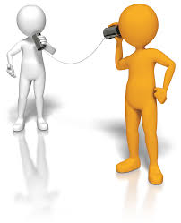
Communicatie verloopt via het communicatieproces.
Daarbij zijn betrokken:
Zender
Ontvanger
Boodschap
Medium
Coderen
Decoderen
Referentiekader

Slide 7
Communiceren is best belangrijk…
Zo belangrijk is communiceren

Slide 8

Feedback
Als de ontvanger van de boodschap op de boodschap reageert noem je zijn reactie: feedback.
Dus wat de ontvanger terugzegt is de feedback (al is het alleen ja of nee)
Zegt de ontvanger niks terug dan is dat óók feedback. Je kunt eruit opmaken dat de ontvanger de boodschap niet heeft gehoord of de boodschap niet belangrijk (genoeg) vindt om op te reageren.
Reageer je op bijvoorbeeld een internetforum dan noemen we je reactie ook feedback.

Slide 9

Coderen en decoderen van de boodschap
Coderen
Bij het communiceren zet je de gedachte die je hebt en wilt overdragen om in een boodschap. Dat noemen we coderen
De codering moet passen bij de doelgroep (taalgebruik aanpassen)
Duidelijk voorbeeld hoe belangrijk een effectieve codering is
Voorbeeld codering blinde man
Decoderen
Zodra de ontvanger de boodschap ontvangt begint voor hem/haar het decoderen (ontcijferen van de boodschap).
Wat bedoelt de ander met de boodschap (wat zegt diegene werkelijk en wat moet ik er precies mee)

Slide 10
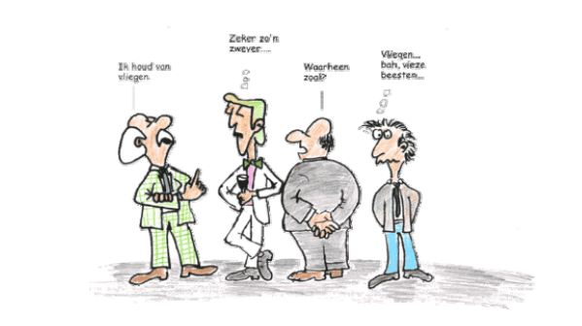
Referentiekader
Referentiekader is het geheel van je waarden en normen
Referentiekader wordt gevormd door: opvoeding, leefsituatie, werk, media, vrienden en manier waarop je hebt geleerd met anderen om te gaan
Referentiekader is belangrijk bij het coderen en decoderen van de boodschap

Slide 11
4.2 Communicatiedoelen
Overtuigen
Informeren
Activeren/motiveren
Instrueren
Er zijn nog wel meer doelen die iets minder duidelijk zijn.
Denk aan:
Vermaken
Jezelf uiten

Slide 12
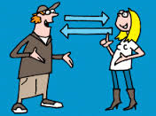
4.3 Communicatierichtingen
Eenzijdige communicatie:
Je bent dan alleen zender of ontvanger (tv kijken, radio luisteren of hoorcollege)
Meerzijdige communicatie:
Je bent tijdens het communiceren zowel zender als ontvanger

Slide 13
Voor volgende week
Werk uit wat het woord gesprekstechnieken bij je oproept. Dus wat versta je onder gesprekstechnieken? Wat zou je, als het gaat om gesprekstechnieken willen leren? Dus wat denk je nodig te hebben in het door jou gekozen werk? Werk dit uit en lever het volgende week uitgeprint in de les in (in snelhechter).
Lees het hoofdstuk (thema 4) goed door, we starten de volgende les met een terugblik in de vorm van een kleine toets. Wanneer je die haalt, levert je dit direct alvast een bonuspunt op voor je eindcijfer van de toets.
Onderzoeken hoe de site Angerenstein Welzijn er voor jullie als student uitziet. Daar kun je nu al even naar kijken. Kun je bijvoorbeeld vinden wat er bij thema vier staat? In de lessen laptops meenemen.
Kort samengevat voor in de agenda voor volgende week:
Snelhechter meenemen en uitgeprint inleveren: ‘Intro-opdracht Gesprekstechnieken’ Doornemen: Thema 4 (boek professioneel werken) voor de mini-toets
Website http://welzijn.angerenstein.nl/ doornemen

